Slide 1
Ch10. 스토어드 프로그램

Slide 2
스토어드 프로시저 개요와 사용법
스토어드 함수 개요와 사용법
커서 개요와 사용법
트리거 개요와 사용법

Slide 3
1 0 . 1 스토어드 프로시저
스토어드 프로시저의 개요
  스토어드 프로시저(Stored Procedure)
    저장 프로시저라고도 불림
    MySQL에서 제공되는 프로그래밍 기능
    쿼리문의 집합으로 어떠한 동작을 일괄 처리하기 위한 용도로 사용
    쿼리 모듈화
      필요할 때마다 호출만 하면 훨씬 편리하게 MySQL 운영
      CALL 프로시저_이름( ) 한 줄로 해결되는 편리함

Slide 4
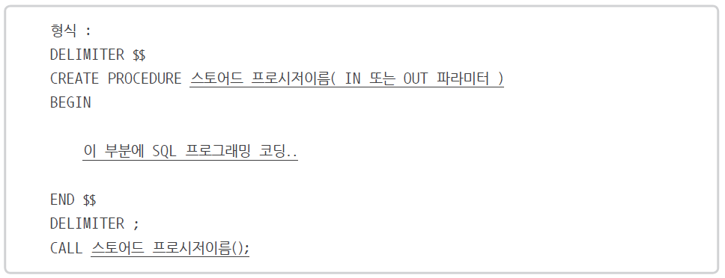
1 0 . 1 스토어드 프로시저
스토어드 프로시저의 개요
  기본 형식

Slide 5
1 0 . 1 스토어드 프로시저
스토어드 프로시저의 개요
  스토어드 프로시저의 수정과 삭제
    수정 : ALTER PROCEDURE
    삭제 : DROP PROCEDURE
  매개 변수의 사용 (실습 예제 :p.419~420)
    입력 매개 변수를 지정하는 형식
      IN 입력_매개 변수_이름 데이터_형식
    입력 매개 변수가 있는 스토어드 프로시저 실행 방법
      CALL 프로시저_이름(전달 값);
    출력 매개 변수 지정 방법
      OUT 출력_매개 변수_이름 데이터_형식
      출력 매개 변수에 값 대입하기 위해 주로 SELECT… INTO문 사용

Slide 6
1 0 . 1 스토어드 프로시저
스토어드 프로시저의 개요
  프로그래밍 기능 (실습 예제 : p.420~426)
    7장의 후반부에서 공부한 ‘SQL 프로그래밍’의 내용 대부분이 스토어드 프로시저에 적용 가능
    더 강력하고 유연한 기능 포함하는 스토어드 프로시저 생성
  스토어드 프로시저 내의 오류 처리
    스토어드 프로시저 내부에서 오류가 발생했을 경우
      DECLARE 액션 HANDLER FOR 오류조건 처리할_문장 구문
      7장의 후반부에서 공부했던 내용

Slide 7
1 0 . 1 스토어드 프로시저
스토어드 프로시저의 특징
  MySQL의 성능 향상
    긴 쿼리가 아니라 짧은 프로시저 내용만 클라이언트에서 서버로 전송
      네트워크 부하 줄임 → MySQL의 성능 향상
  유지관리가 간편
    응용 프로그램에서는 프로시저만 호출
      데이터베이스 단에서 관련된 스토어드 프로시저의 내용 일관되게 수정/유지보수

Slide 8
1 0 . 1 스토어드 프로시저
스토어드 프로시저의 특징
  모듈식 프로그래밍 가능
    언제든지 실행 가능 + 편리한 관리
    모듈식 프로그래밍 언어와 동일한 장점
  보안 강화에 편리
    스토어드 프로시저에만 접근 권한을 주어 DB가 안전해짐

Slide 9
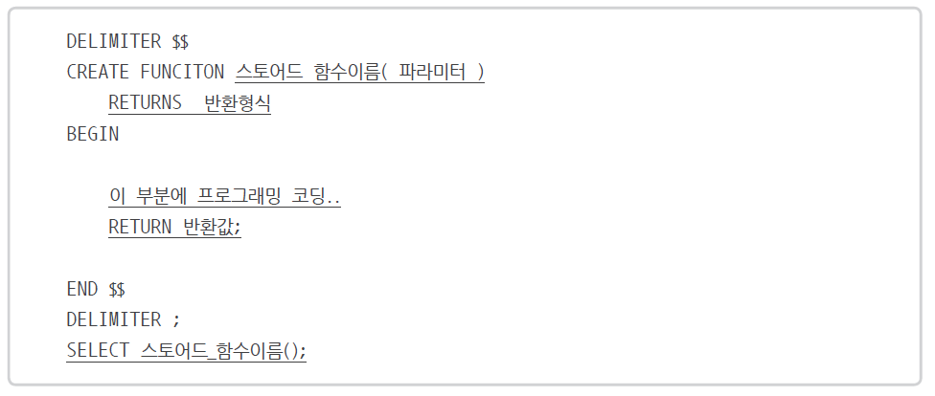
1 0 . 2 스토어드 함수
스토어드 함수 (Stored Function)
  사용자가 직접 만들어서 사용하는 함수
  스토어드 프로시저와 상당히 유사
    형태와 사용 용도에 있어 차이 있음
  스토어드 함수의 개요

Slide 10
1 0 . 2 스토어드 함수
스토어드 함수 와 스토어드 프로시저의 차이점
  스토어드 함수
    파라미터에 IN, OUT 등을 사용할 수 없음
      모두 입력 파라미터로 사용
    RETURNS문으로 반환할 값의 데이터 형식 지정
      본문 안에서는 RETURN문으로 하나의 값 반환
    SELECT 문장 안에서 호출
    안에서 집합 결과 반환하는 SELECT 사용 불가
      SELECT… INTO… 는 집합 결과 반환하는 것이 아니므로 예외적으로 스토어드 함수에서 사용 가능
    어떤 계산 통해서 하나의 값 반환하는데 주로 사용

Slide 11
1 0 . 2 스토어드 함수
스토어드 함수 와 스토어드 프로시저의 차이점
  스토어드 프로시저
    파라미터에 IN, OUT 등을 사용 가능
    별도의 반환하는 구문이 없음
      꼭 필요하다면 여러 개의 OUT파라미터 사용해서 값 반환 가능
    CALL로 호출
    안에 SELECT문 사용 가능
    여러 SQL문이나 숫자 계산 등의 다양한 용도로 사용

Slide 12
1 0 . 2 스토어드 함수
스토어드 함수 실습
  P.431~432 의 예제 이용
    저장해 놓았던 sqlDB.sql 이용해 sqlDB 데이터베이스 초기화
    출생년도 입력하면 나이 출력되는 함수 작성
      테이블을 조회할 때 주로 사용되는 함수
    현재 저장된 스토어드 함수의 이름 및 내용 확인
      SHOW CREATE FUNCTION getAgeFunc;
    스토어드 함수 삭제
      DROP FUNCTION getAgeFunc;

Slide 13
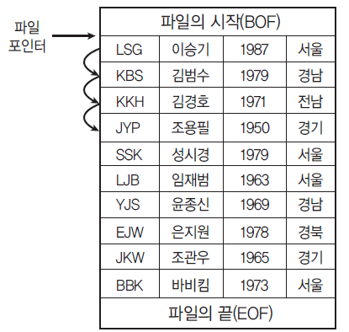
1 0 . 3 커서
커서의 개요
  커서(Cursor)
    스토어드 프로시저 내부에 사용
    일반 프로그래밍 언어의 파일 처리와 방법이 비슷함
      행의 집합을 다루기에 편리한 많은 기능을 제공
    테이블에서 여러 개의 행을 쿼리한 후, 쿼리의 결과인 행 집합을 한 행씩 처리하기 위한 방식

Slide 14
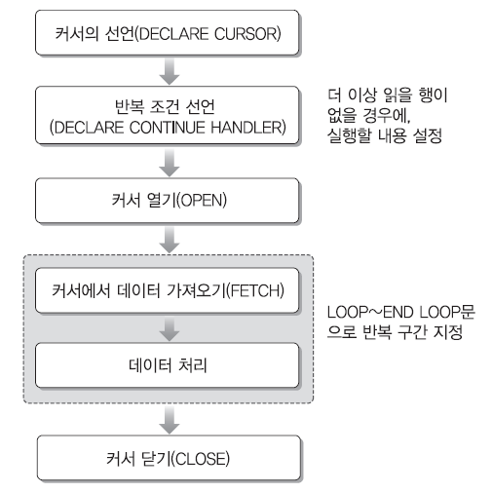
1 0 . 3 커서
커서의 처리 순서

Slide 15
1 0 . 3 커서
커서의 처리 순서
  커서 이용해 고객의 평균 키 구하는 스토어드 프로시저
    예제 p.435 참조
    AVG() 내장 함수가 훨씬 빠르고 편리
      커서 이해를 위한 실습
      조건이 붙은 평균은 함수대신 커서 이용
  테이블에 열 하나 추가 후 구매총액 따라 회원등급 설정
    예제 p.436~437 참조
    한 행씩 구매 총액을 구하고 등급을 설정

Slide 16
1 0 . 4 트리거
트리거(Trigger)
  트리거의 개요
    사전적 의미로 ‘방아쇠’ - 방아쇠 당기면 ‘자동’으로 총알이 나가듯 실행
    테이블에 DML문(Insert, Update, Delete 등) 이벤트가 발생될 때 작동
    테이블에 부착되는 프로그램 코드
    직접 실행 불가 - 테이블에 이벤트 일어나야 자동 실행
    IN, OUT 매개 변수를 사용할 수 없음
    MySQL은 View에 트리거 부착 불가!!!

Slide 17
1 0 . 4 트리거
트리거의 종류
  AFTER 트리거
    테이블에 INSERT, UPDATE, DELETE 등의 작업이 일어났을 때 작동
    이름이 뜻하는 것처럼 해당 작업 후에 (After) 작동
  BEFORE 트리거
    BEFORE 트리거는 이벤트가 발생하기 전에 작동
    INSERT, UPDATE, DELETE 세 가지 이벤트로 작동

Slide 18
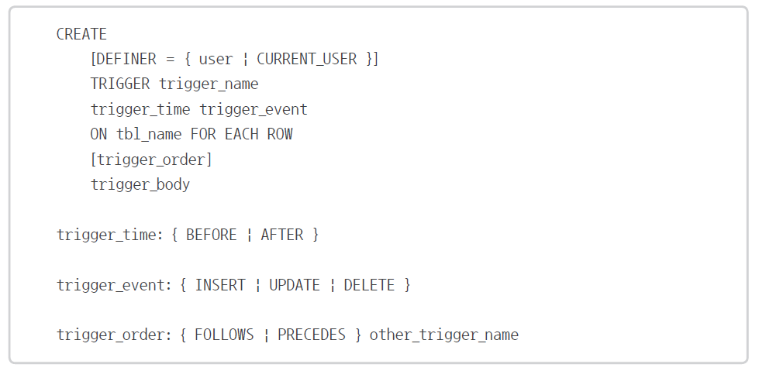
1 0 . 4 트리거
트리거의 사용
  트리거 문법

Slide 19
1 0 . 4 트리거
트리거의 사용
  AFTER 트리거의 사용
    예제에서 요구하는 사항
      sqlDB의 고객 테이블(userTbl )에 입력된 회원 정보 종종 변경
      누가 언제 그것을 변경했고, 또 변경 전에 데이터는 어떤 것이었는지 알 필요가 있을 때 “기록” 필요
      P.442~443 예제코드 참고
    TRUNCATE TABLE 테이블이름은 DML 문이 아님
      트리거를 작동시키지 않음
    SIGNAL SQLSTATE ‘45000’ 문
      사용자가 오류를 강제로 발생시키는 함수
        사용자가 정의한 오류 메시지 출력
        사용자가 시도한 INSERT는 롤백

Slide 20
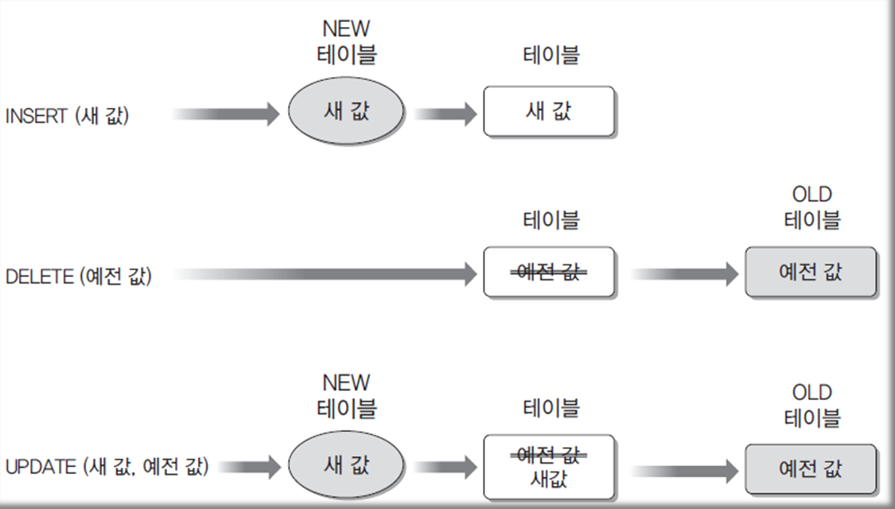
1 0 . 4 트리거
트리거의 사용
  트리거가 생성하는 임시 테이블
    INSERT, UPDATE, DELETE 작업이 수행되면 임시 사용 시스템 테이블
    이름은 ‘NEW’와 ‘OLD’

Slide 21
1 0 . 4 트리거
트리거의 사용
  BEFORE 트리거의 사용
    테이블에 변경이 가해지기 전 작동
    BEFORE 트리거의 좋은 활용 예
      BEFORE INSERT 트리거를 부착해 놓으면 입력될 데이터 값을 미리 확인해서 문제가 있을 경우에 다른 값으로 변경
    트리거 생성 예제 p.447 참조
    생성된 트리거 확인
      SHOW TRIGGERS FROM sqlDB;
    트리거를 삭제하자.
      DROP TRIGGER userTbl_BeforeInsertTrg;

Slide 22
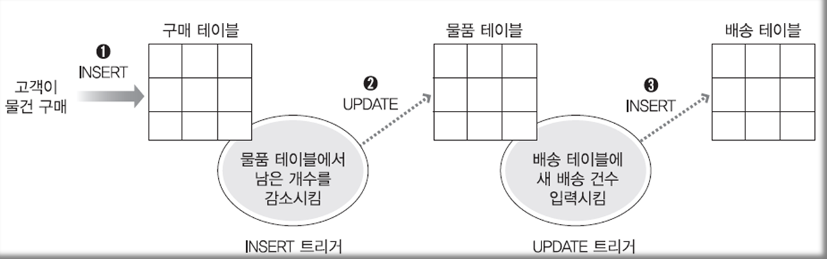
1 0 . 4 트리거
기타 트리거에 관한 내용
  다중 트리거 (Multiple Triggers)
    하나의 테이블에 동일한 트리거가 여러 개 부착되어 있는 것
    Ex) AFTER INSERT 트리거가 한 개 테이블에 2개 이상 부착
  중첩 트리거 (Nested Triggers)
    트리거가 또 다른 트리거를 작동시키는 것
    시스템 성능 저하의 원인이 되기도 함

Slide 23
1 0 . 4 트리거
기타 트리거에 관한 내용
  트리거의 작동 순서
    하나의 테이블에 여러 개의 트리거가 부착된 경우
    트리거의 작동 순서 지정 가능
      { FOLLOWS | PRECEDES } other_trigger_name 에서 설정
    중첩 트리거 작동 학습
      예제 p.450~453 참조
      테이블 내용을 전체 살펴보는 것으로 결과 확인

